Slide 1

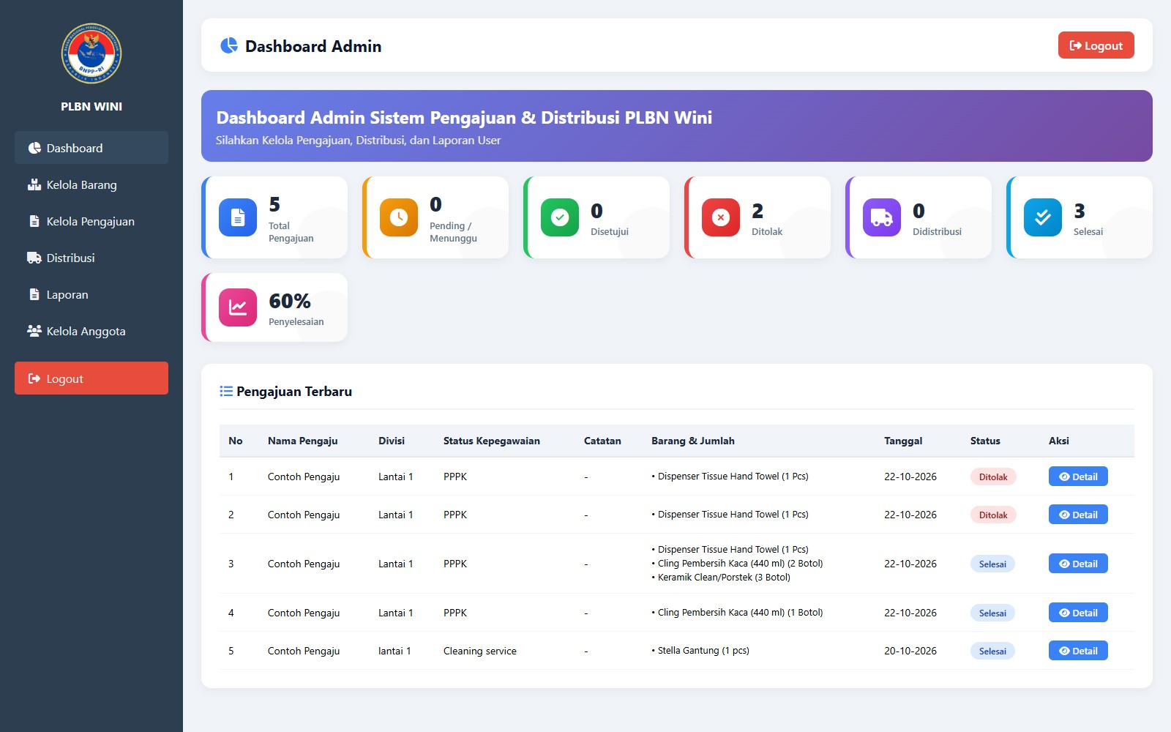
BADAN NASIONAL PENGELOLA PERBATASAN
POS LINTAS BATAS NEGARA WINI
PANDUAN PENGGUNAAN SISTEM
SIBERSIH
PLBN Wini
Sistem Informasi Pengajuan dan Distribusi
Barang Kebersihan
Panduan langkah demi langkah untuk Admin dan Pengguna, disusun dari aplikasi yang berjalan.
Tampilan Dashboard Admin
Edisi 2026
Dokumen internal • PLBN Wini, Insana Utara, TTU, NTT
Notes:
Presentasi ini merangkum panduan penggunaan SIBERSIH PLBN Wini. Seluruh gambar diambil dari aplikasi yang berjalan, bukan mockup. Data pribadi pada tangkapan layar telah disamarkan.

Slide 2
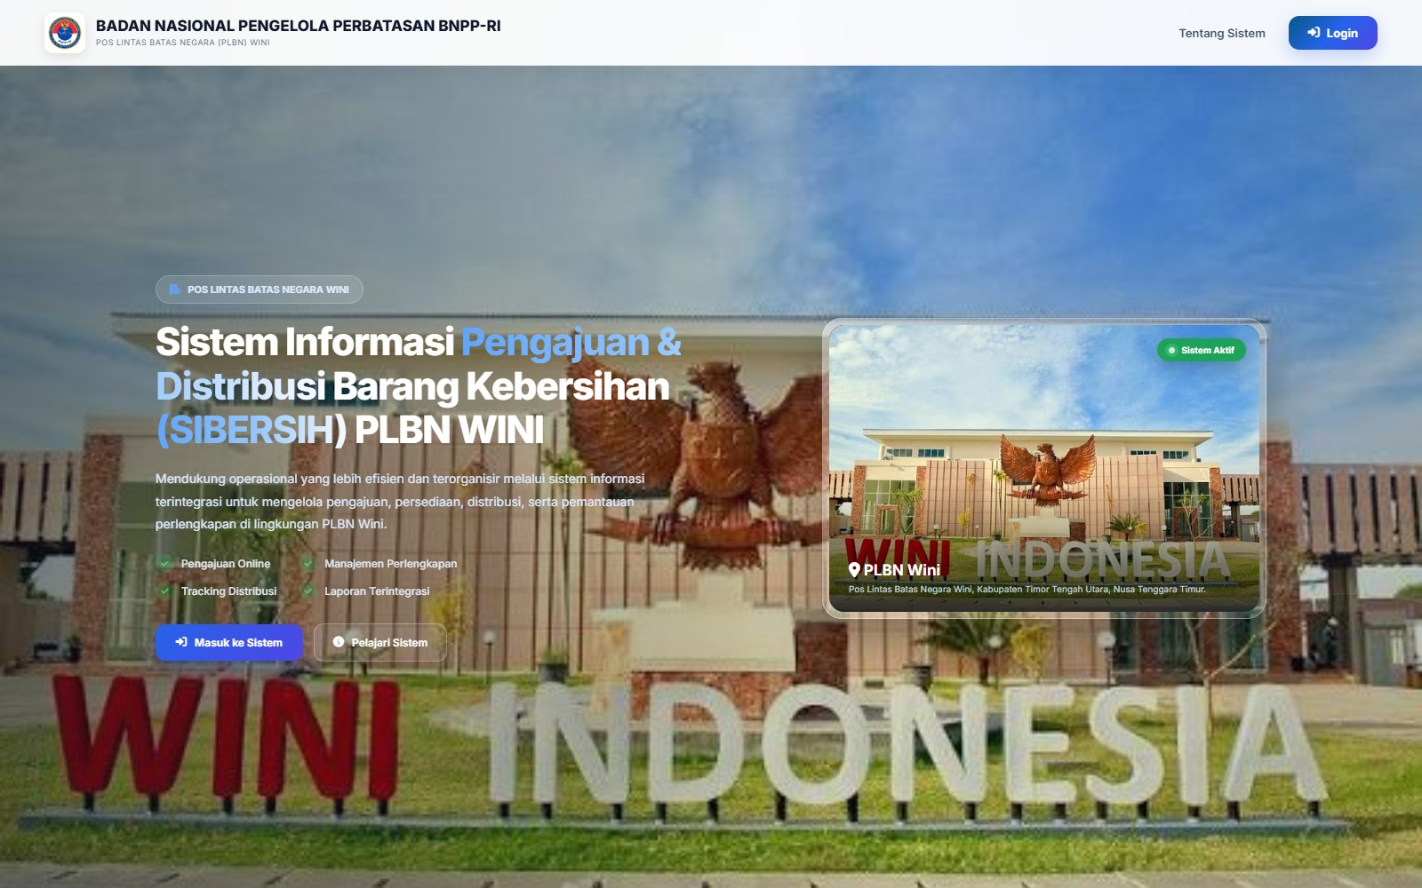
SIBERSIH PLBN WINI
Satu alur untuk pengajuan, distribusi, dan bukti
SIBERSIH menggantikan pencatatan manual dengan riwayat yang tercatat dan stok yang terpantau.
01
Pengajuan terpusat
Pengguna memilih barang dan jumlah, lalu mengirim satu pengajuan.
1
02
Persetujuan berbasis stok
Admin memeriksa pengajuan. Stok berkurang saat pengajuan disetujui.
03
Distribusi dan bukti
Barang dicatat keluar, lalu Pengguna mengunggah bukti penerimaan.
04
Laporan resmi
Pengajuan yang selesai dapat dicetak dalam format laporan A4 berkop.
Halaman utama: tombol Login (1) menuju halaman masuk dan pemulihan akun.
SIBERSIH PLBN Wini | Panduan Penggunaan Sistem
2
Notes:
SIBERSIH adalah aplikasi web internal PLBN Wini untuk barang kebersihan. Empat fungsi utama: pengajuan, persetujuan, distribusi dengan bukti, dan laporan.

Slide 3
SIBERSIH PLBN WINI
Dua peran aktif, tanggung jawab yang jelas
Hak akses ditentukan oleh jenis akun. Menu yang tampil menyesuaikan peran.
ADMIN
PENGGUNA
Pengelola perlengkapan
Pegawai PLBN Wini
Mengelola data barang dan stok
Melihat katalog dan sisa stok
Menyetujui atau menolak pengajuan
Membuat serta mengirim pengajuan
Mencatat distribusi dan mengirim pesan
Memantau status di Riwayat Pengajuan
Memverifikasi bukti penerimaan
Membaca pesan dari Admin
Mencetak laporan dan mengelola anggota
Mengunggah bukti penerimaan barang
Catatan verifikasi: peran vendor dikenali struktur basis data, tetapi belum memiliki halaman/alur kerja dan login dengan peran ini ditolak.
SIBERSIH PLBN Wini | Panduan Penggunaan Sistem
3
Notes:
Hanya ada dua peran yang benar-benar aktif: Admin dan Pengguna. Peran vendor ada di enum database tetapi tidak dapat login dan tidak punya antarmuka.

Slide 4
SIBERSIH PLBN WINI
Alur kerja utama dalam lima tahap
Setiap tindakan mengubah status. Stok berkurang pada tahap persetujuan, bukan saat distribusi.
1
Ajukan
2
Periksa
3
Distribusi
4
Bukti
5
Verifikasi
Pengguna
Admin
Admin
Pengguna
Admin
Menunggu
Disetujui / Ditolak
Didistribusi
Menunggu verifikasi
Selesai
Pilih barang,
isi jumlah,
kirim.
Periksa stok,
setujui atau
tolak.
Serahkan barang,
catat distribusi.
Unggah foto
bukti terima.
Periksa bukti,
nyatakan selesai.
Dua titik kendali stok
Arti status akhir
1. Stok diverifikasi dan dikurangi saat Admin menyetujui.
2. Stok tidak berubah saat pengajuan masih Menunggu atau saat distribusi dicatat.
Selesai = bukti sudah diverifikasi dan masuk laporan.
Ditolak = pengajuan tidak diproses; stok tidak berubah.
Perlu perbaikan = bukti belum memenuhi syarat, Pengguna mengunggah ulang.
SIBERSIH PLBN Wini | Panduan Penggunaan Sistem
4
Notes:
Lima tahap: pengajuan, pemeriksaan, distribusi, unggah bukti, verifikasi. Stok hanya berkurang pada persetujuan. Status akhir Selesai hanya tercapai setelah bukti diverifikasi.

Slide 5
SIBERSIH PLBN WINI
Status pengajuan dan status bukti
Status pengajuan berjalan satu arah. Status bukti memiliki cabang verifikasi dan perbaikan.
STATUS PENGAJUAN
Menunggu
Disetujui
Didistribusi
Selesai
Pengajuan baru
Stok berkurang
Barang dicatat keluar
Masuk laporan
Ditolak
cabang dari Menunggu; stok tidak berubah
STATUS BUKTI PENERIMAAN
Terverifikasi
Belum ada
Menunggu verifikasi
bukti diterima, pengajuan Selesai
belum diunggah
sudah diunggah
Perlu perbaikan
bukti kurang jelas, unggah ulang
Pesan tidak mengubah status
Aturan penghapusan
Pesan distribusi hanya pemberitahuan satu arah. Perubahan status tetap melalui persetujuan, distribusi, dan verifikasi Admin.
Pengguna hanya dapat menghapus pengajuan yang masih Menunggu. Setelah diproses Admin, pengajuan tidak dapat dihapus.
SIBERSIH PLBN Wini | Panduan Penggunaan Sistem
5
Notes:
Status pengajuan: Menunggu, Disetujui atau Ditolak, Didistribusi, lalu Selesai. Status bukti: belum ada, menunggu verifikasi, terverifikasi, atau perlu perbaikan. Pesan tidak mengubah status.

Slide 6
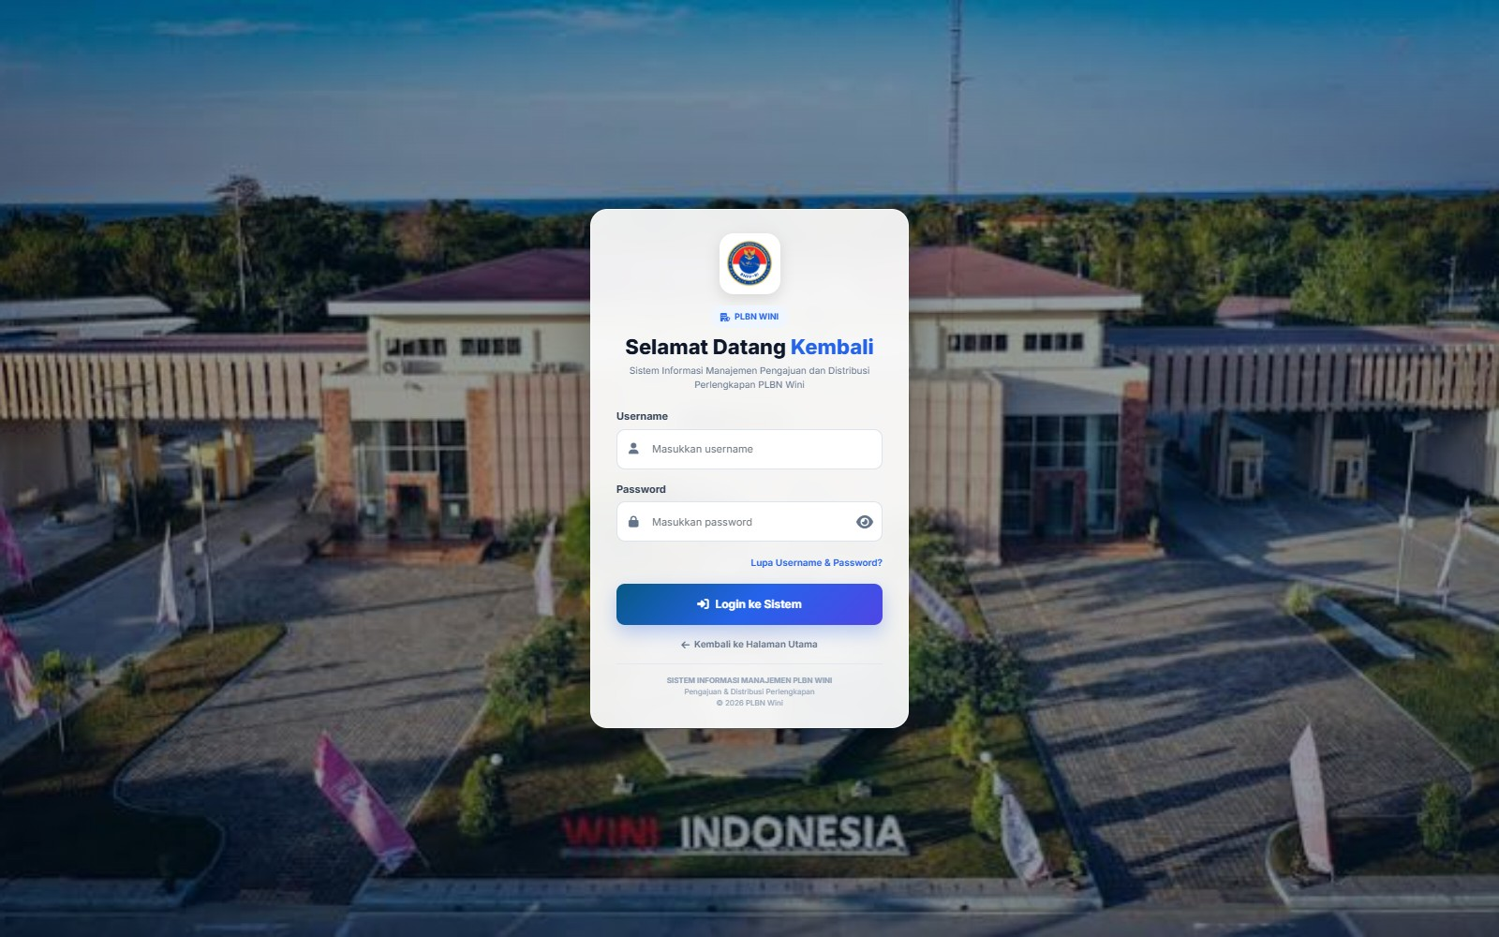
SIBERSIH PLBN WINI
Masuk ke sistem dengan aman
Gunakan akun yang diberikan Admin. Halaman login juga menyediakan pemulihan berbasis NIK.
1
Masukkan username
Ketik username yang diberikan Admin, tanpa spasi tambahan.
2
Masukkan password
Perhatikan Caps Lock. Ikon mata membantu memeriksa isi kolom.
3
Lupa akses?
1
Gunakan tautan Lupa Username & Password? lalu verifikasi NIK.
2
3
4
4
Klik Login ke Sistem
Jika berhasil, Anda diarahkan ke dashboard sesuai peran.
Keamanan: Admin tidak pernah meminta password melalui telepon, pesan singkat, atau pesan aplikasi.
Tangkapan layar: halaman login aplikasi. Kolom password tidak diisi.
SIBERSIH PLBN Wini | Panduan Penggunaan Sistem
6
Notes:
Login memakai username dan password. Pemulihan akun memakai NIK. Jangan pernah membagikan password; Admin tidak memintanya.

Slide 7
SIBERSIH PLBN WINI
Dashboard Admin: ringkasan dalam satu layar
Kartu angka memberi gambaran cepat; tabel di bawah menampilkan pengajuan terbaru.
1
Navigasi peran
Menu Admin: Barang, Pengajuan, Distribusi, Laporan, dan Anggota.
2
2
Ringkasan status
1
Total pengajuan, Menunggu, Disetujui, Ditolak, Didistribusi, dan Selesai.
4
3
3
Pengajuan terbaru
Tabel ringkas dengan tombol Detail untuk membuka data lengkap.
4
Persentase penyelesaian
Perbandingan pengajuan selesai terhadap seluruh pengajuan.
Tangkapan layar: Dashboard Admin dengan data uji. Angka dapat berubah sesuai data aktual.
SIBERSIH PLBN Wini | Panduan Penggunaan Sistem
7
Notes:
Dashboard Admin merangkum jumlah pengajuan per status dan menampilkan tabel pengajuan terbaru. Gunakan tombol Detail untuk memeriksa satu pengajuan.

Slide 8
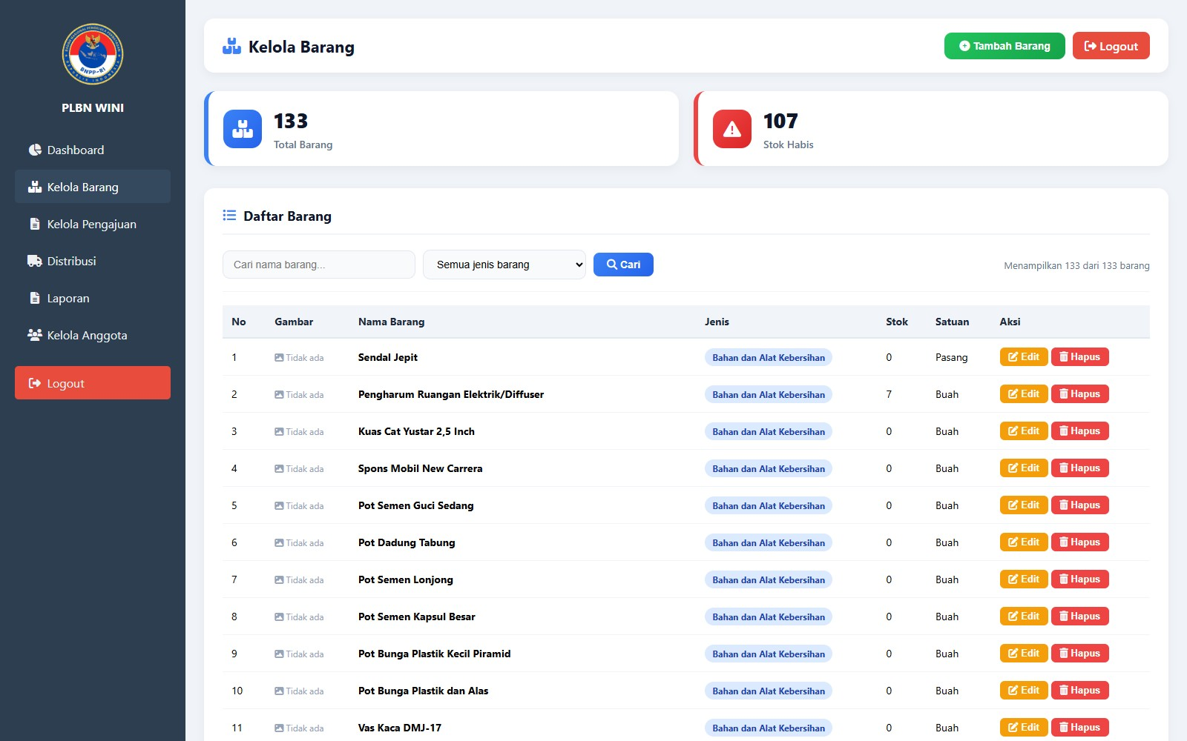
SIBERSIH PLBN WINI
Kelola Barang: stok dan katalog
Tambah barang, cari data, perbarui stok, atau hapus barang yang tidak lagi dipakai.
1
Tambah Barang
1
Membuka formulir nama, jenis, satuan, stok, dan gambar barang.
2
Cari dan filter
Cari berdasarkan nama atau saring menurut jenis barang.
2
3
Edit dan Hapus
3
Edit memperbarui data/stok; Hapus menolak barang yang punya riwayat.
Ingat
Mengubah stok di sini tidak menghapus riwayat pengajuan. Stok juga berkurang otomatis saat pengajuan disetujui.
Tangkapan layar: halaman Kelola Barang. Data dan jumlah stok adalah data uji.
SIBERSIH PLBN Wini | Panduan Penggunaan Sistem
8
Notes:
Kelola Barang dipakai untuk merawat katalog dan stok. Penghapusan barang dengan riwayat akan ditolak aplikasi. Stok berkurang saat persetujuan pengajuan.

Slide 9
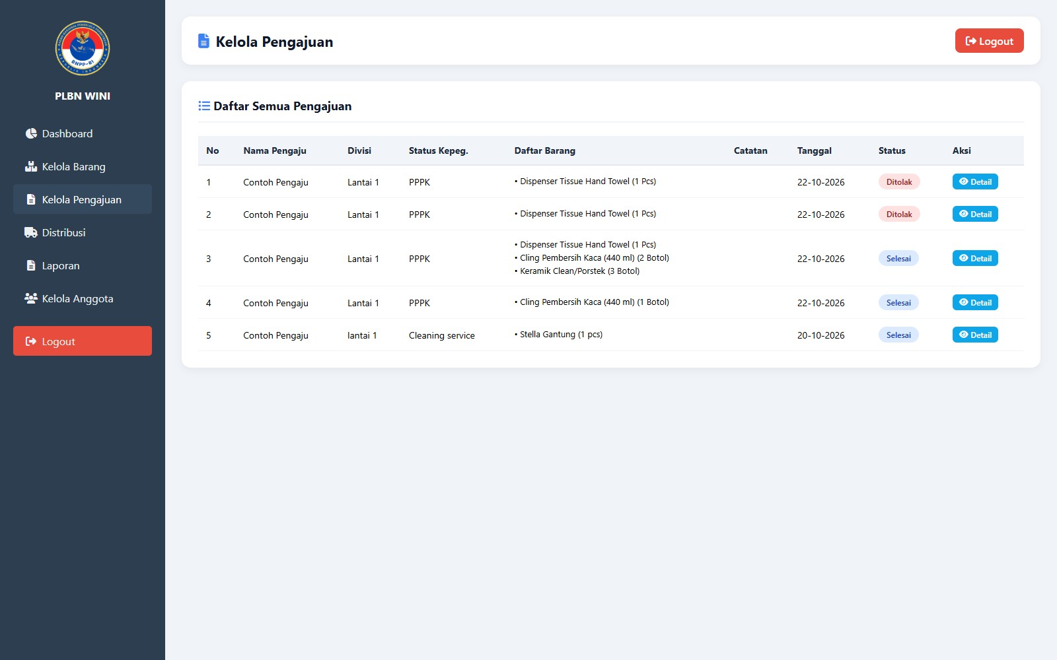
SIBERSIH PLBN WINI
Kelola Pengajuan: periksa sebelum memutuskan
Buka detail untuk melihat barang, jumlah, catatan, dan status bukti sebelum menyetujui.
1
Daftar semua pengajuan
Satu baris per pengajuan, lengkap dengan pengaju dan divisi.
2
Status berwarna
Menunggu, Disetujui, Ditolak, Didistribusi, dan Selesai.
1
2
3
3
Tombol Detail
Membuka rincian barang, catatan, status bukti, dan tindakan.
Keputusan Admin
Setujui atau Tolak hanya tersedia saat status Menunggu. Pada data uji semua pengajuan sudah diproses, sehingga tombol itu tidak tampak.
Tangkapan layar: daftar pengajuan Admin. Nama dan data pribadi telah disamarkan.
SIBERSIH PLBN Wini | Panduan Penggunaan Sistem
9
Notes:
Halaman Kelola Pengajuan menampilkan seluruh pengajuan. Detail dipakai untuk memeriksa barang dan bukti. Tombol Setujui/Tolak hanya muncul untuk status Menunggu; tangkapan layar data uji tidak menampilkannya karena semua sudah diproses.

Slide 10
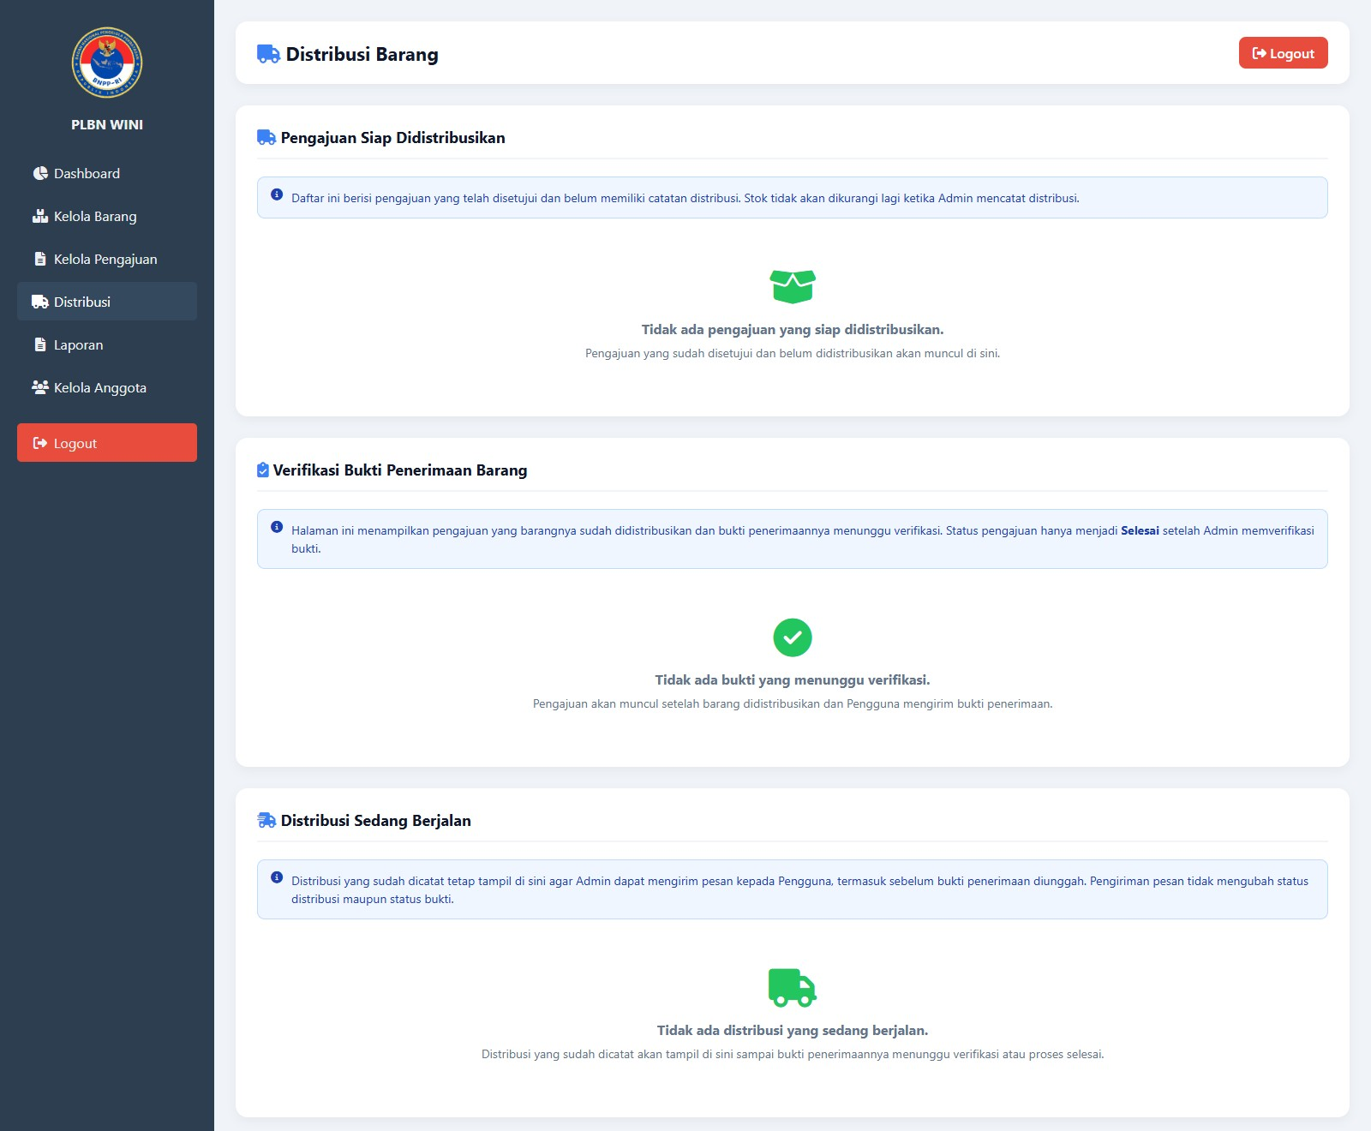
SIBERSIH PLBN WINI
Distribusi dan verifikasi bukti
Tiga panel memisahkan pekerjaan: siap didistribusikan, bukti menunggu verifikasi, dan distribusi berjalan.
1
Catat distribusi
Pilih pengajuan Disetujui, isi tanggal dan catatan, lalu simpan. Status menjadi Didistribusi.
1
2
Kirim pesan
Gunakan Kirim Pesan untuk memberi tahu Pengguna. Pesan tidak mengubah status.
2
3
Verifikasi bukti
Periksa foto yang diunggah. Setujui menjadi Selesai atau minta perbaikan.
3
Bukti yang diterima
JPG, PNG, atau WEBP; maksimal 5 MB. Setelah diverifikasi, status pengajuan menjadi Selesai.
Tangkapan layar: halaman Distribusi dalam keadaan kosong karena tidak ada data pada tahap tersebut.
SIBERSIH PLBN Wini | Panduan Penggunaan Sistem
10
Notes:
Halaman Distribusi punya tiga panel. Catat distribusi untuk pengajuan Disetujui, kirim pesan bila perlu, lalu verifikasi bukti yang diunggah Pengguna. Pesan tidak mengubah status.

Slide 11
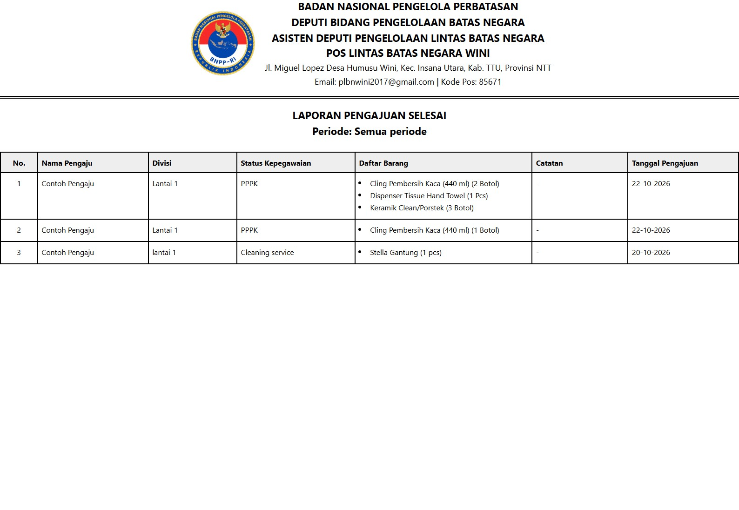
SIBERSIH PLBN WINI
Laporan siap cetak
Laporan hanya memuat pengajuan Selesai dan mengikuti periode yang dipilih.
Filter periode
Pilih Per Bulan atau rentang tanggal, lalu klik Terapkan Filter.
Hanya status Selesai
Pengajuan Ditolak atau yang masih berjalan tidak masuk laporan.
Cetak Laporan
Membuka pratinjau A4 dengan kop resmi PLBN Wini.
Simpan sebagai PDF
Pada jendela cetak browser, pilih Save as PDF untuk arsip digital.
Tidak ada ekspor Excel/PDF langsung; gunakan cetak browser.
Tangkapan layar: pratinjau cetak laporan A4 dengan kop instansi.
SIBERSIH PLBN Wini | Panduan Penggunaan Sistem
11
Notes:
Laporan memakai filter periode. Hanya pengajuan berstatus Selesai yang tercetak. Pratinjau memakai kop resmi; PDF dibuat melalui Save as PDF di browser.

Slide 12
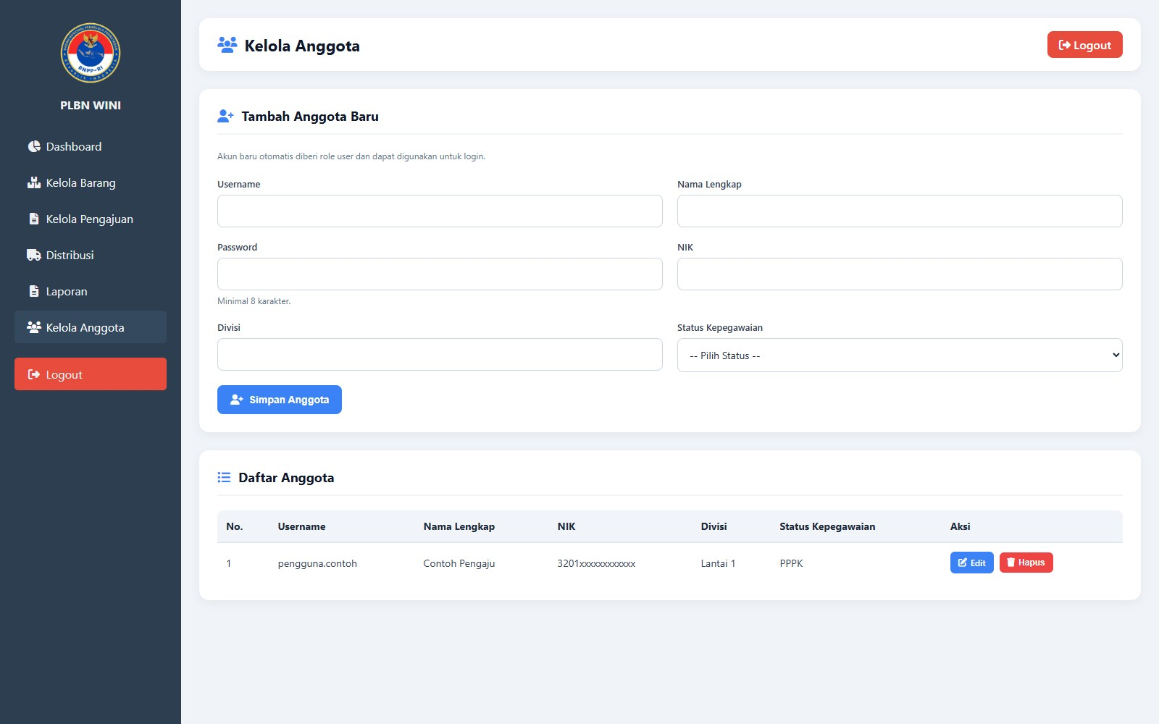
SIBERSIH PLBN WINI
Kelola Anggota: akun dibuat oleh Admin
Tidak ada pendaftaran mandiri. Admin membuat akun Pengguna dan dapat mengubah atau menghapusnya.
1
Form anggota baru
Username, nama lengkap, password, NIK, divisi, dan status kepegawaian.
1
2
Daftar anggota
Menampilkan username, nama, NIK tersamarkan, divisi, dan status.
3
Edit dan Hapus
Perbarui data akun atau hapus akun yang tidak lagi digunakan.
2
3
Aturan akun
Password minimal 8 karakter; NIK harus 16 angka. Akun baru otomatis berperan Pengguna.
Tangkapan layar: halaman Kelola Anggota. NIK dan data pribadi disamarkan.
SIBERSIH PLBN Wini | Panduan Penggunaan Sistem
12
Notes:
Akun hanya dibuat Admin melalui Kelola Anggota. Password minimal 8 karakter dan NIK 16 angka. Tidak ada registrasi mandiri.

Slide 13
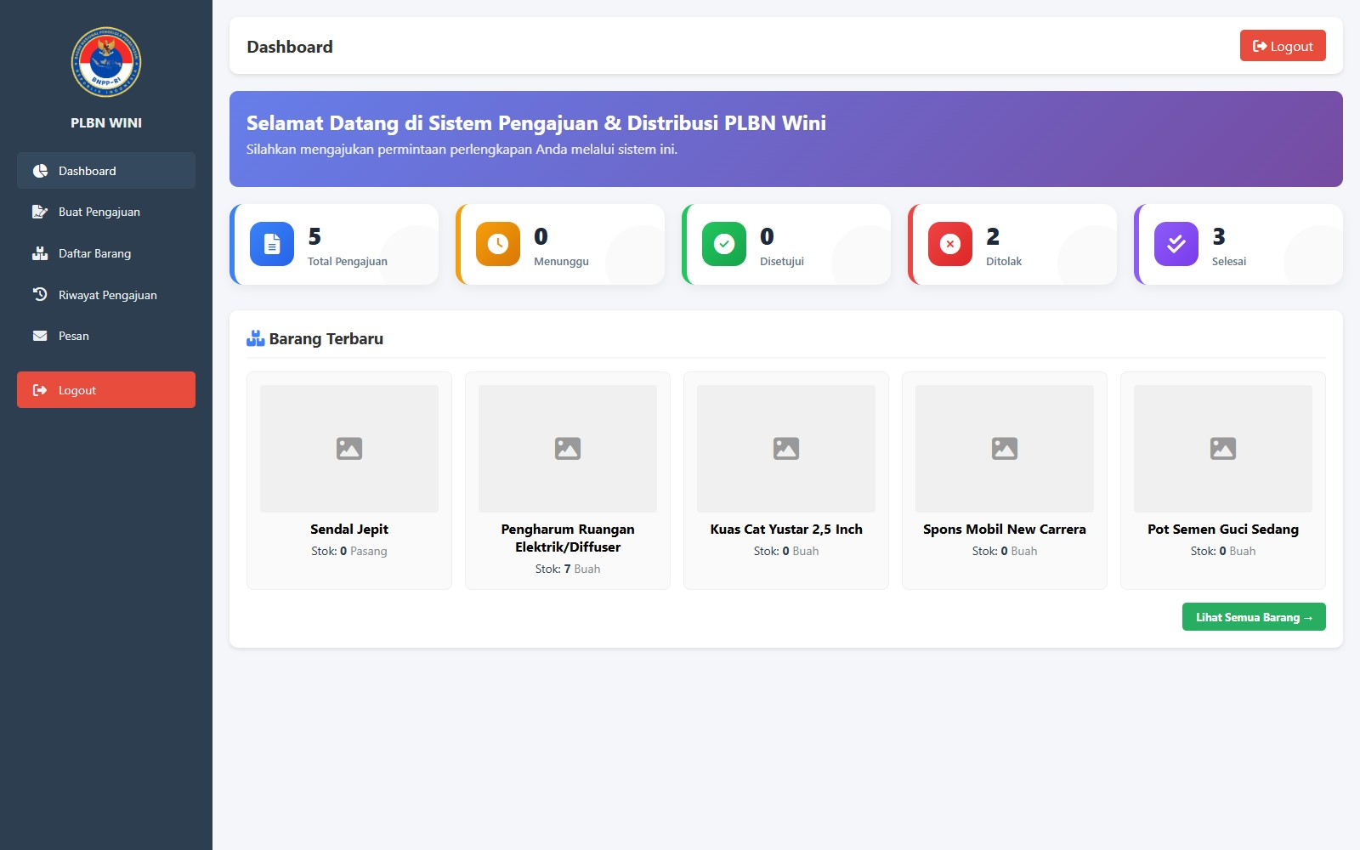
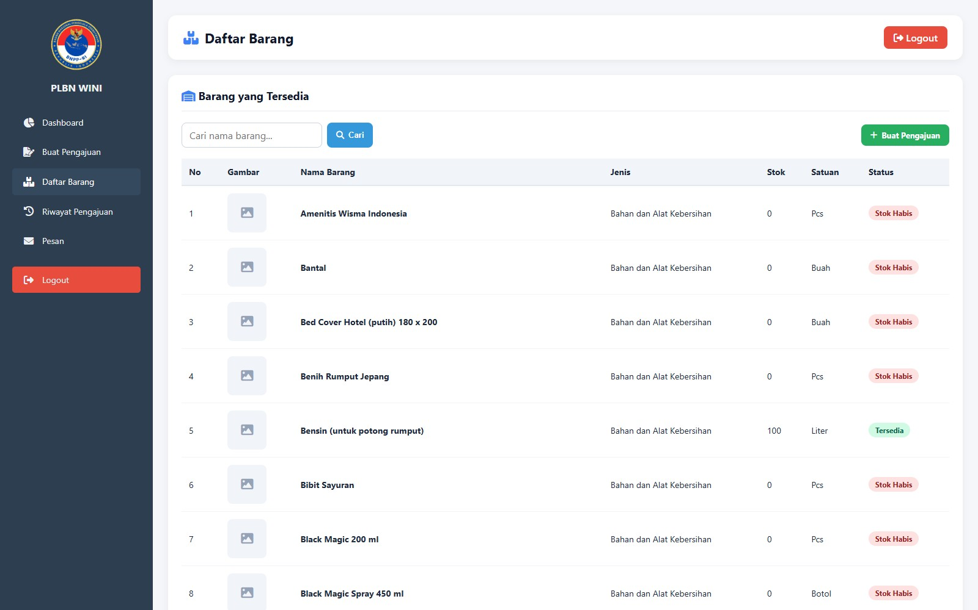
SIBERSIH PLBN WINI
Ruang kerja Pengguna
Dashboard menampilkan ringkasan pribadi; Daftar Barang menjadi katalog untuk mengajukan.
2
1
Dashboard: total pengajuan dan status
Daftar Barang: katalog dan sisa stok
Tangkapan layar: Dashboard dan Daftar Barang milik akun Pengguna (data uji).
5 kartu
Total, Menunggu, Disetujui, Ditolak, Selesai
Katalog
Cari barang, lihat satuan dan stok
Jalan pintas
Buat Pengajuan, Riwayat, dan Pesan
SIBERSIH PLBN Wini | Panduan Penggunaan Sistem
13
Notes:
Pengguna memiliki Dashboard, Buat Pengajuan, Daftar Barang, Riwayat Pengajuan, dan Pesan. Dashboard merangkum status; Daftar Barang adalah katalog dengan sisa stok.

Slide 14
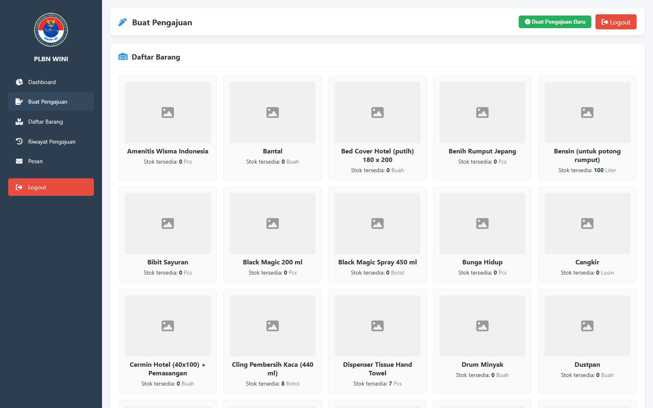
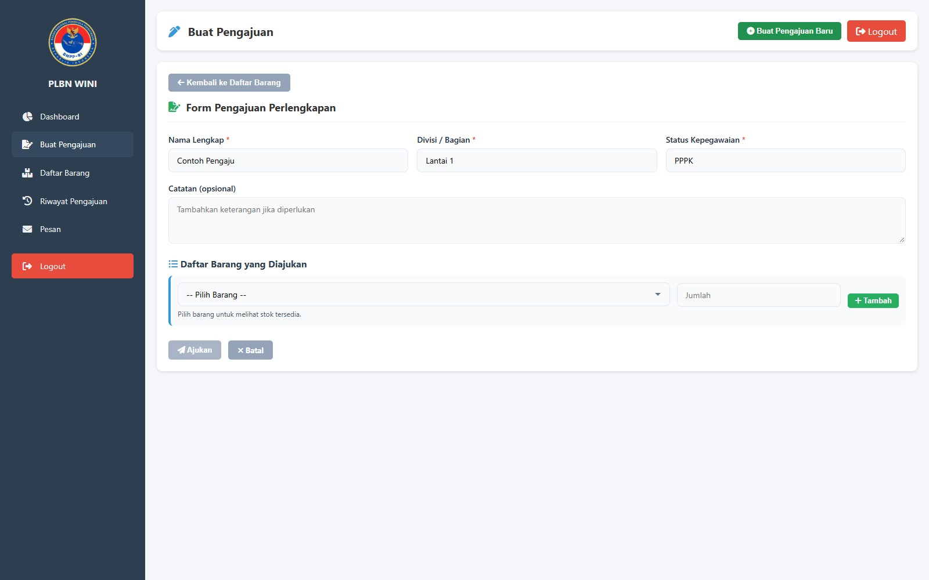
SIBERSIH PLBN WINI
Mengajukan barang dalam empat langkah
Pilih barang dari katalog, tentukan jumlah, lalu kirim. Beberapa barang dapat diajukan sekaligus.
1
2
1. Pilih barang dari katalog
2. Lengkapi formulir pengajuan
1
Buka Buat Pengajuan Baru
2
Pilih barang dan isi jumlah minimal 1
3
Klik Tambah untuk barang lain
4
Periksa data, lalu klik Ajukan
Nama lengkap, divisi, dan status kepegawaian terisi otomatis dari akun. Catatan opsional maksimal 5.000 karakter.
SIBERSIH PLBN Wini | Panduan Penggunaan Sistem
14
Notes:
Pengguna memilih barang, mengisi jumlah, menambah baris bila perlu, lalu mengajukan. Nama, divisi, dan status kepegawaian terisi otomatis dari akun dan masih dapat disesuaikan.

Slide 15
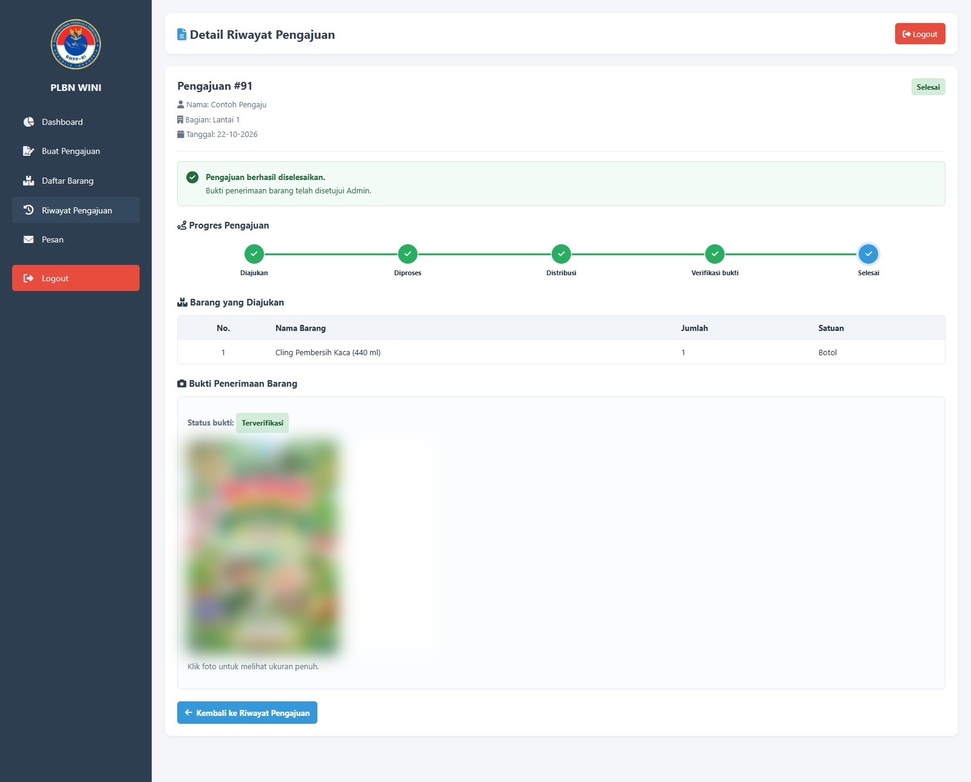
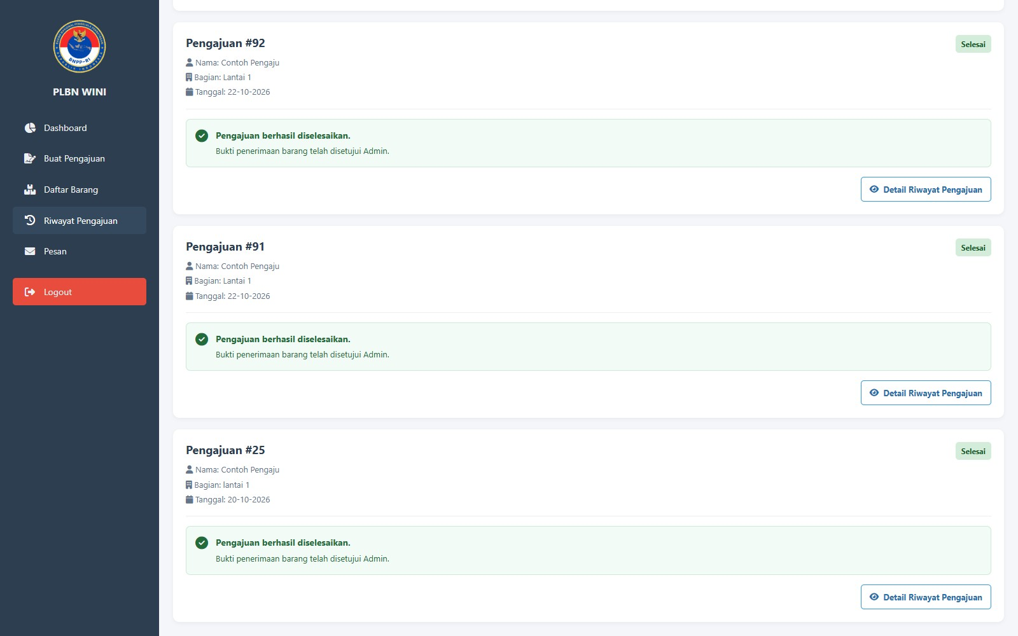
SIBERSIH PLBN WINI
Riwayat dan bukti penerimaan
Pantau progres, lalu unggah foto sebagai bukti bahwa barang benar-benar diterima.
3
1
2
Riwayat: status dan tombol Detail
Alur bukti
Unggah (JPG/PNG/WEBP, maks. 5 MB) → Menunggu verifikasi → Terverifikasi atau Perlu perbaikan.
Progres pengajuan dan bukti
SIBERSIH PLBN Wini | Panduan Penggunaan Sistem
15
Notes:
Detail riwayat menampilkan linimasa Di ajukan, Diproses, Distribusi, Verifikasi bukti, Selesai. Bukti yang sudah diunggah dapat dilihat; status bukti menentukan penyelesaian. Bukti berupa JPG, PNG, atau WEBP maksimal 5 MB.

Slide 16
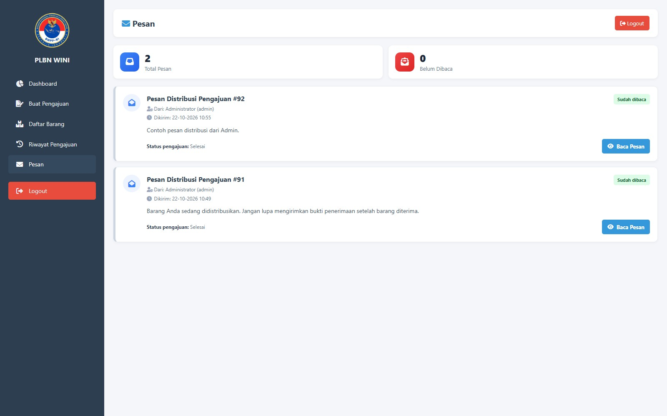
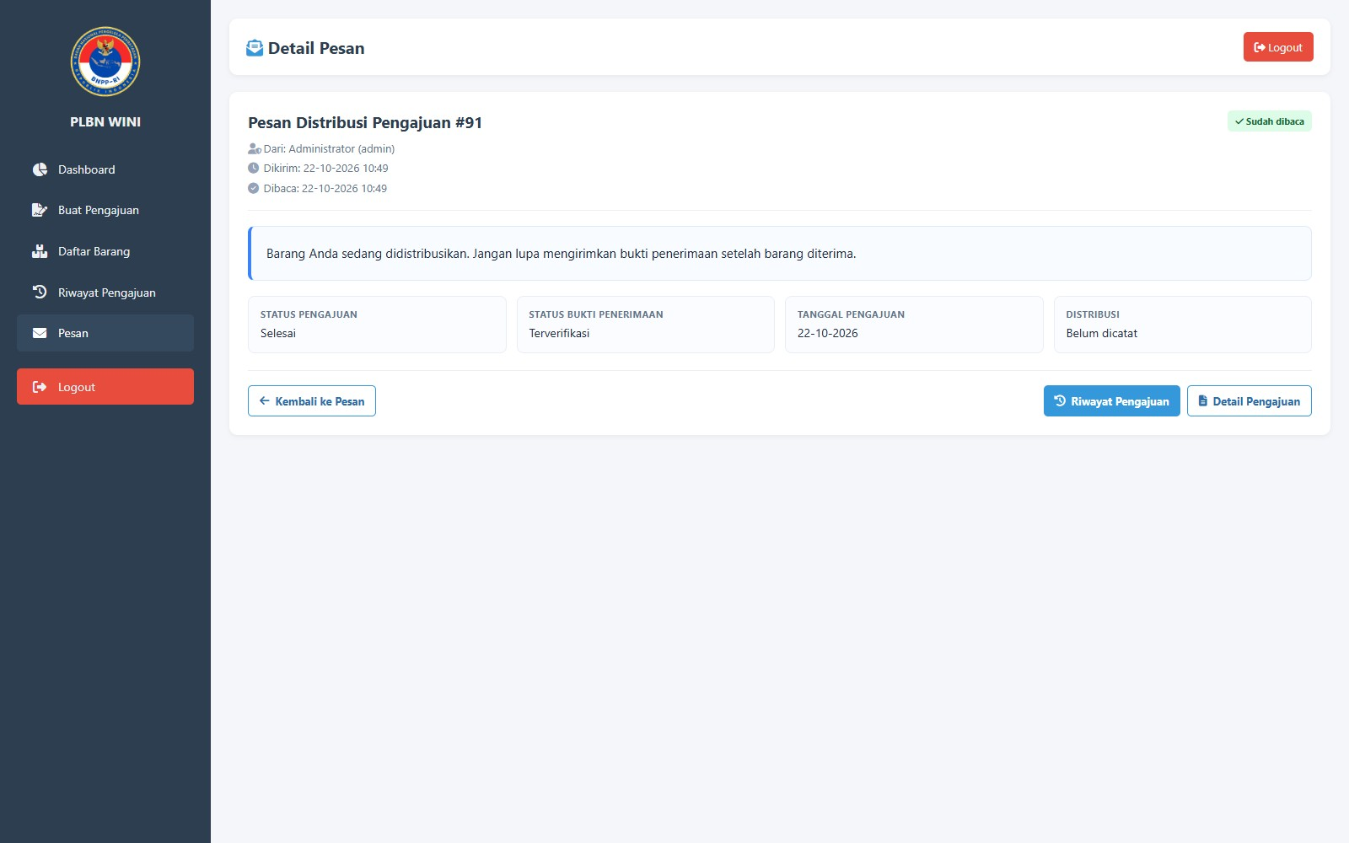
SIBERSIH PLBN WINI
Pesan dari Admin: satu arah, tetap tercatat
Pesan distribusi memberi konteks kepada Pengguna, tetapi tidak mengubah status pengajuan.
1
2
Daftar pesan dan jumlah belum dibaca
Detail pesan dan tautan ke pengajuan
Dibaca otomatis
Tanpa tombol balas
Status tidak berubah
Membuka pesan menandainya Sudah dibaca dan mengurangi hitungan Belum Dibaca.
Tidak ada percakapan dua arah; sampaikan tanggapan melalui saluran resmi kantor.
Pesan hanya pemberitahuan. Status berubah lewat persetujuan, distribusi, dan verifikasi.
SIBERSIH PLBN Wini | Panduan Penggunaan Sistem
16
Notes:
Pesan hanya dikirim Admin. Pengguna membaca pesan; membuka pesan menandainya sudah dibaca. Tidak ada balasan dan status pengajuan tidak berubah karena pesan.

Slide 17
SIBERSIH PLBN WINI
Kebiasaan aman dan batasan sistem
Gunakan sistem sesuai alurnya dan ketahui fitur yang belum tersedia.
LAKUKAN
HINDARI
Logout setelah selesai, terutama di komputer bersama.
Berbagi akun atau password dengan rekan kerja.
Periksa nama, divisi, barang, dan jumlah sebelum mengirim.
Mengubah data langsung di database atau file aplikasi.
Verifikasi stok fisik sebelum menyetujui pengajuan.
Mengirim pengajuan berulang untuk barang yang sama.
Simpan bukti penerimaan dan arsip laporan sebagai PDF.
Menghapus barang/anggota yang memiliki riwayat.
Jaga kerahasiaan password dan NIK.
Menganggap pesan sebagai bukti persetujuan.
Belum tersedia atau terbatas
Peran vendor (login ditolak) • ekspor Excel/PDF langsung • notifikasi otomatis • ubah password di dalam aplikasi • riwayat mutasi stok • balasan pesan
SIBERSIH PLBN Wini | Panduan Penggunaan Sistem
17
Notes:
Tekankan kebiasaan aman: logout, periksa data, verifikasi stok, dan simpan arsip. Sebutkan fitur yang belum ada agar ekspektasi pengguna tepat: vendor, ekspor langsung, notifikasi, ubah password, riwayat mutasi, balasan pesan.

Slide 18
TERIMA KASIH
Gunakan SIBERSIH
sesuai alurnya.
BANTUAN
Admin Perlengkapan
PLBN Wini
plbnwini2017@gmail.com
Data yang benar, pemeriksaan sebelum menekan tombol, dan pemantauan status secara berkala adalah kunci penggunaan yang aman.
Panduan lengkap tersedia dalam berkas PDF:
Panduan_Penggunaan_SIBERSIH_PLBN_Wini.pdf
Edisi 2026 • Dokumen internal
Badan Nasional Pengelola Perbatasan • Pos Lintas Batas Negara Wini
Notes:
Tutup presentasi dengan mengingatkan tiga kunci: isi data dengan benar, periksa sebelum menekan tombol, dan pantau status. Arahkan peserta ke berkas PDF untuk panduan lengkap.

